Slide 1
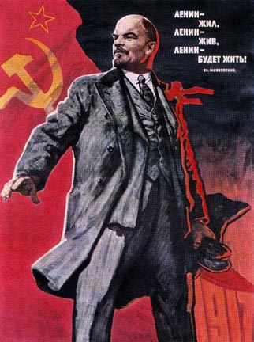
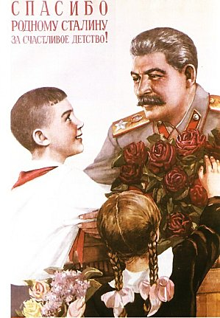
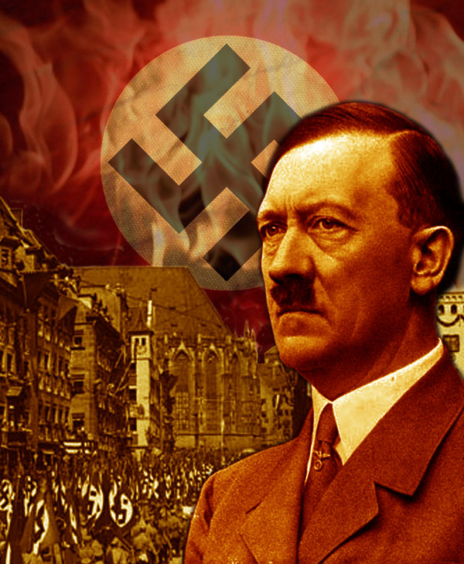
Les régimes totalitaires dans les années 1930

Slide 2
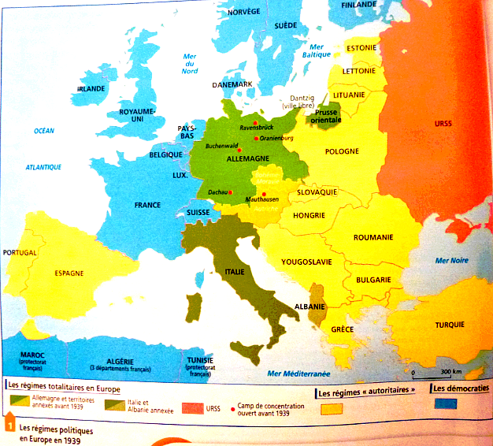
Quels sont les différents régimes politiques de l’Europe en 1939 ? Quels sont les trois régimes totalitaires ?
Carte de
la page 48

Slide 3
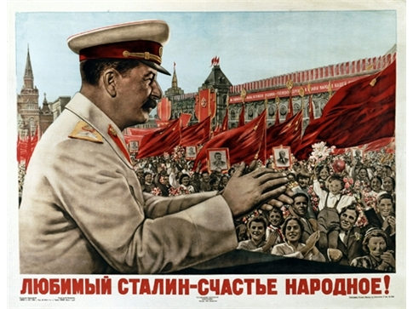
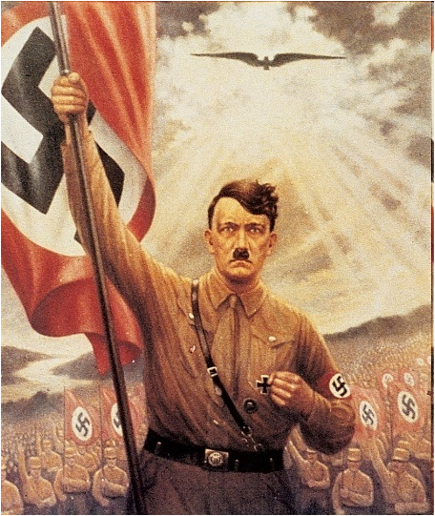
En guise d’introduction, je note donc :
Dans les années 30, l’Europe se compose de régimes démocratiques, « autoritaires » et totalitaires : la Russie, l’Allemagne et l’Italie sont les trois grands régimes totalitaires (p.48).

Slide 4
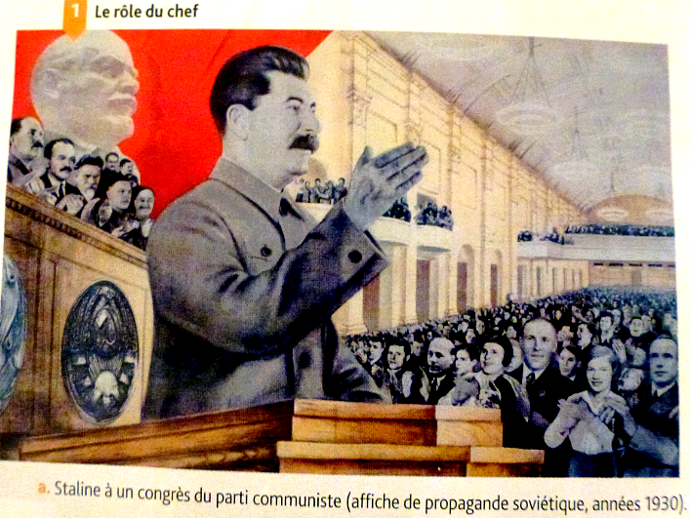
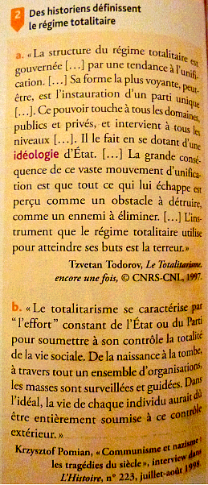
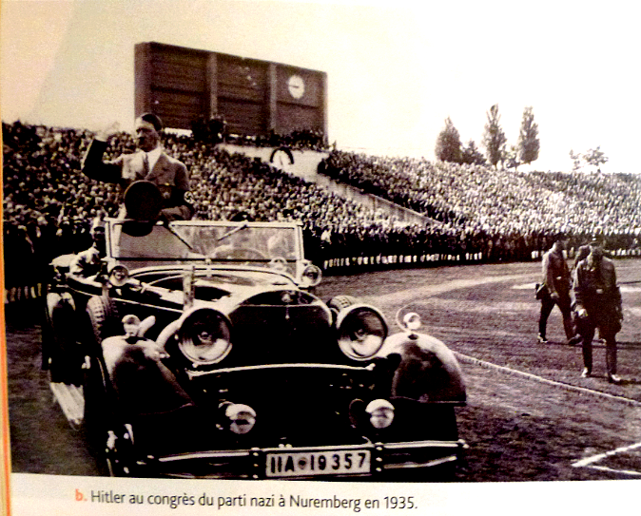
I- Qu’est-ce qu’un régime totalitaire ?
P. 50/51 : question 1 à 3 (à réaliser sur une feuille de brouillon)

Slide 5
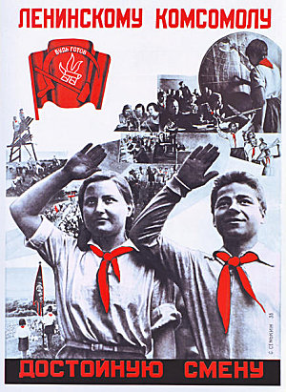
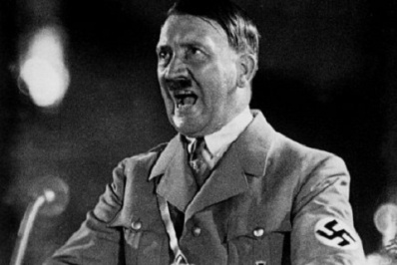
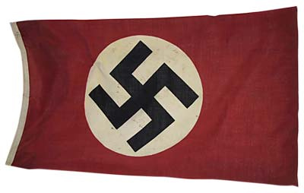
Je retiens :
1) Un régime totalitaire est un système politique reposant sur l’existence d’un seul parti unique (communiste ou nazi par exemple), commandé par un chef fort et autoritaire (un dictateur), n’autorisant aucune opposition aux initiatives du parti.
2) Un régime totalitaire repose sur une idéologie c'est-à-dire un ensemble d’idées propres au parti unique qui dirige le pays et imposées à la population par la propagande et la terreur de masse.
3) Un régime totalitaire contrôle enfin toute la société (rôle de la censure, contrôle de la justice, encadrement de la jeunesse…) pour pouvoir endoctriner la population et lui transmettre l’ensemble de ses idées.

Slide 6
II- Le régime totalitaire soviétique :
1) Un régime fondé par Lénine (1917-1924)…

Slide 7
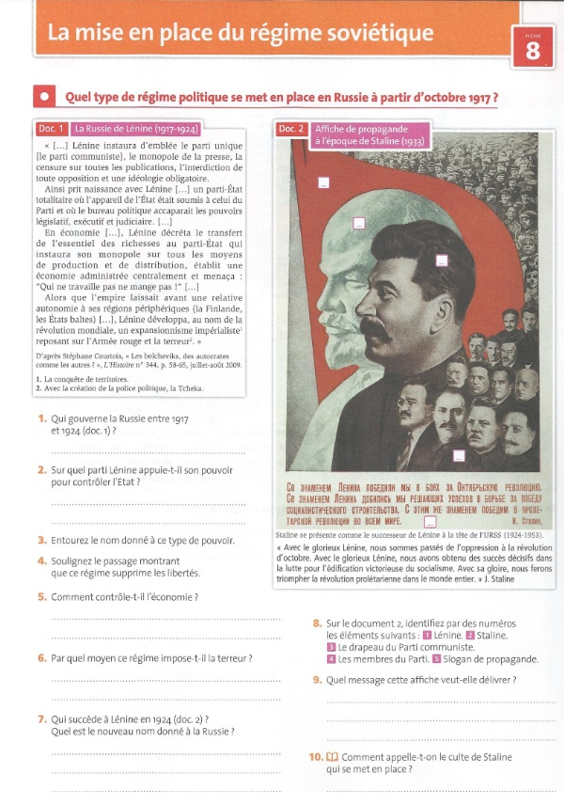
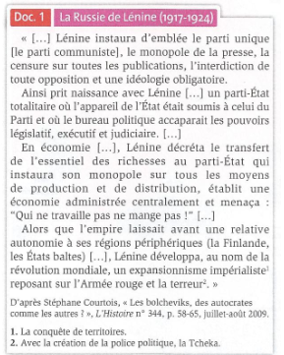
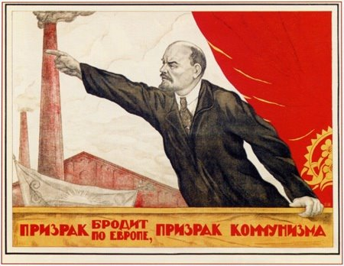

Slide 8
Je retiens :
En octobre 1917, Lénine arrive au pouvoir par la révolution russe et impose le communisme avec l’aide de son parti bolchévique.
L’idéologie du communisme repose sur l’instauration d’une société sans classes où la propriété privée serait abolie et les intérêts des ouvriers et des paysans mieux défendus.
Pour imposer le communisme, Lénine s’impose comme un dictateur : il rétablit la censure, crée une police politique (la Tcheka) pour traquer les opposants au nouveau régime et prend le contrôle des tribunaux et de l’économie.
Il crée la IIIe Internationale, une organisation visant à étendre l’idéologie communiste dans les autres pays du monde.

Slide 9
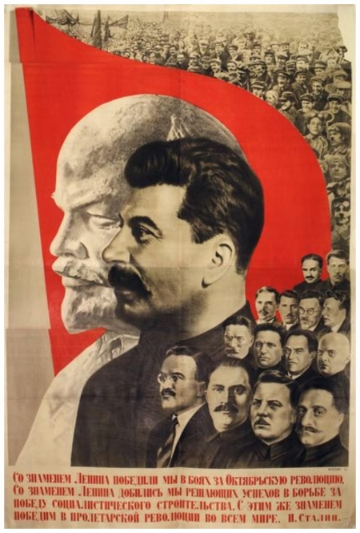
Petit test de début de cours :
Consigne :
Décrire et expliquer le message de cette affiche.

Slide 10
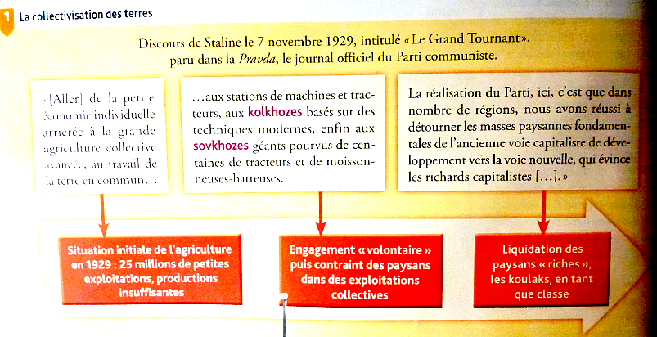
2) … qui s’est consolidé sous Staline (1924-1953)…
LA STALINISATION DE L’URSS :
Dossier p. 52/53 : répondre aux questions (travail à deux possible).
Documents :

Slide 11
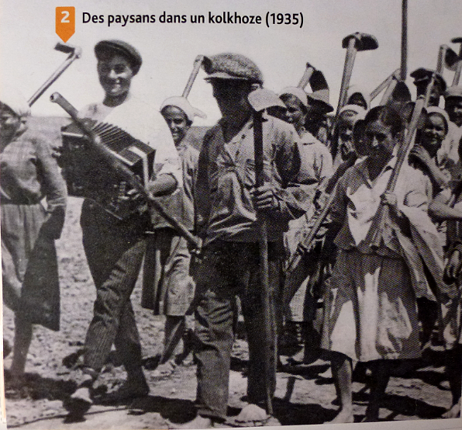
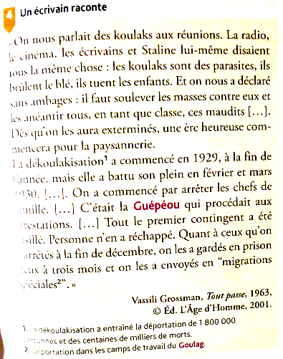
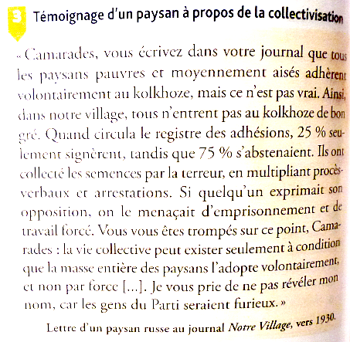
Documents :

Slide 12
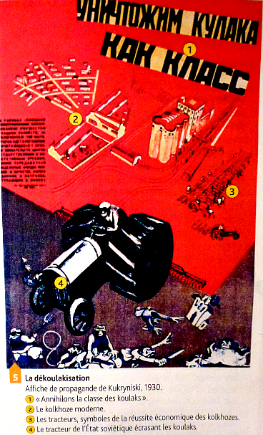

Slide 13
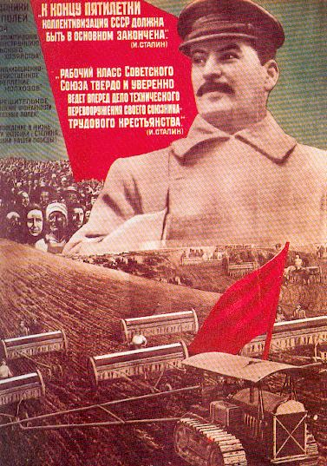
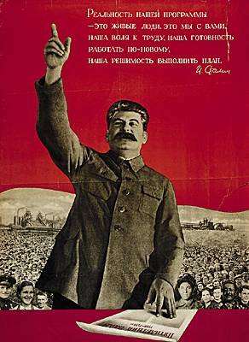
Je retiens :
A la mort de Lénine, Staline arrive au pouvoir : il consolide d’abord économiquement le régime en prenant le contrôle des moyens de production et en collectivisant les terres. Le recours à la dékoulakisation (1929-30) lui permet d’éliminer les paysans aisés (les koulaks), détenant des terres privées et d’offrir ces terres aux paysans plus modestes : c’est le « Grand Tournant » économique stalinien.

Slide 14
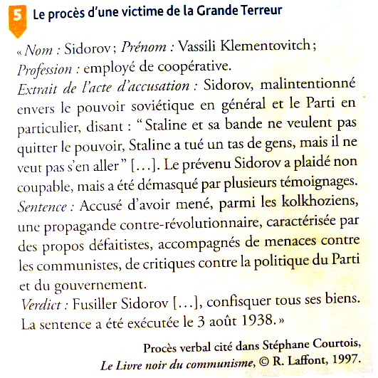
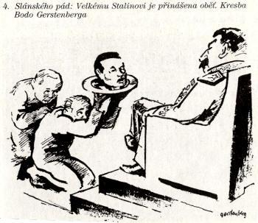
3) … et qui repose sur la violence et la terreur de masse :
LA STALINISATION DE L’URSS :
Docs 4 et 5 p. 55
STALINE ELIMINE SES OPPOSANTS
Quelles sont les accusations portées contre cet employé ?
Quel décision adopte la justice contrôlée par Staline pour cet homme ?

Slide 15
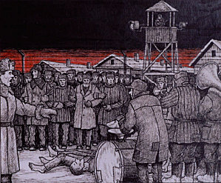
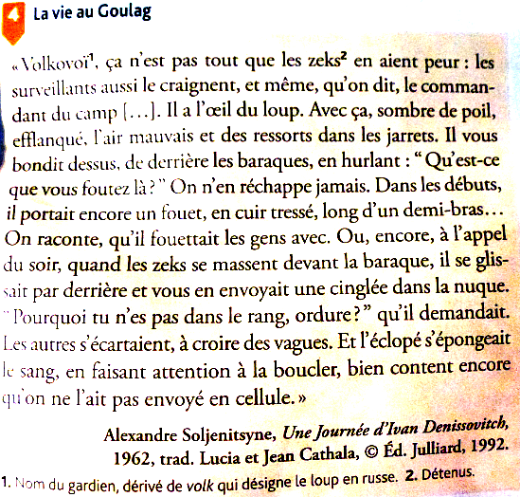
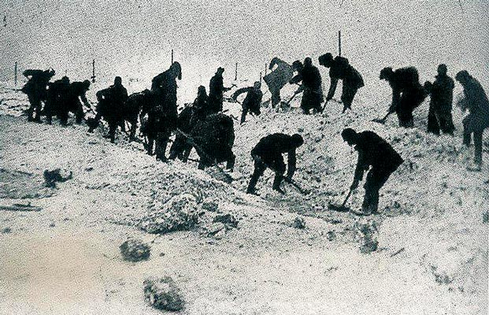
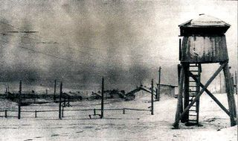
Comment sont les conditions de détention au Goulag ?
Visualisation extrait « Les chemins de la liberté ».

Slide 16
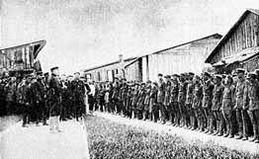
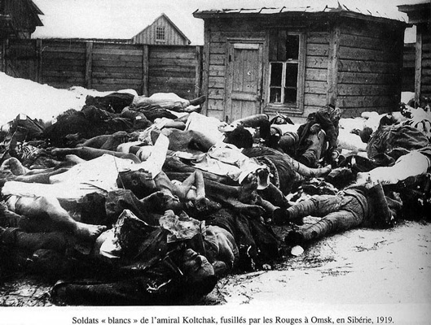
Je retiens :
Pour affirmer la mise en place de sa dictature et devenir le maître du pays, Staline s’est ensuite débarrassé des opposants au régime en organisant des procès truqués les condamnant à mort ou en les faisant déporter au nord dans des camps de travail nommés les Goulags (en Sibérie).
C’est la « Grande Terreur » stalinienne (1937-1938).

Slide 17
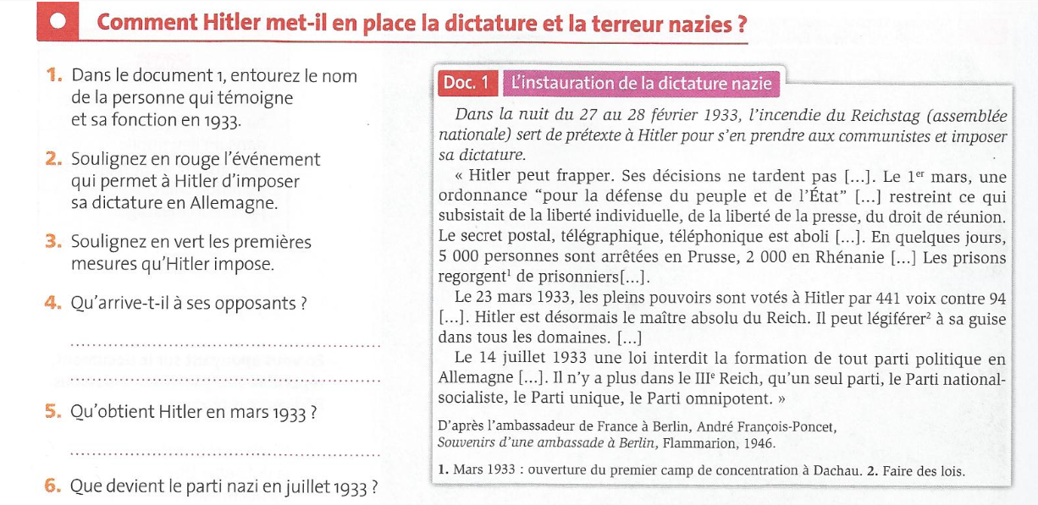
III- Le régime totalitaire nazi :
1) La mise en place du régime d’Adolf Hitler :

Slide 18
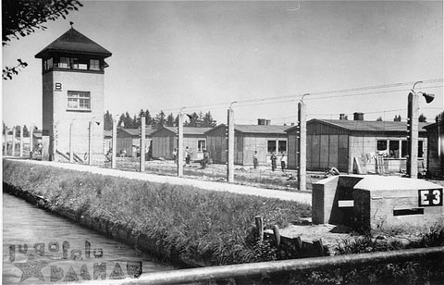
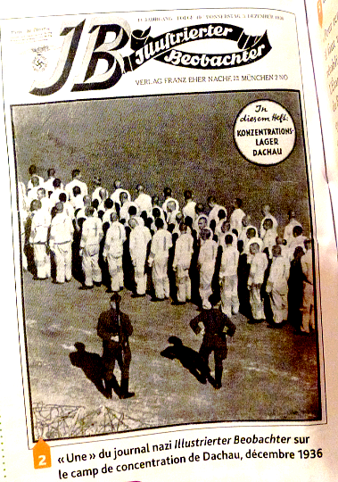
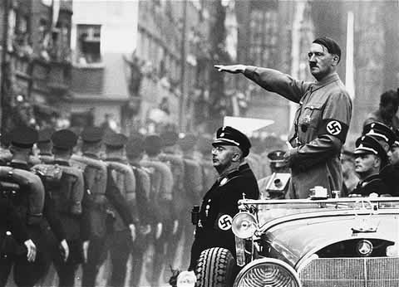
L’ELIMINATION DES OPPOSANTS :
Doc 2 p. 58 :
Quel est la fonction du camp de Dachau ?

Slide 19
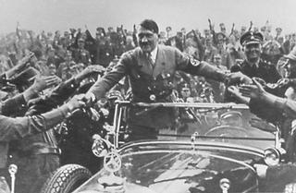
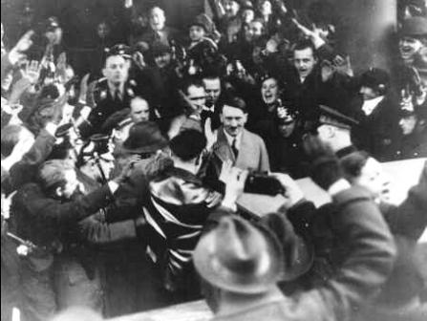
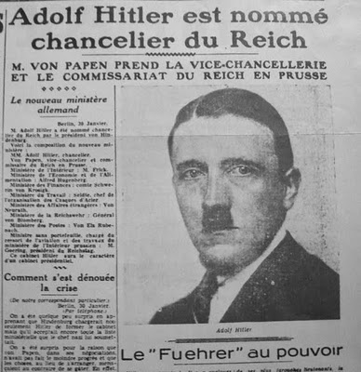
Je retiens :
Le régime nazi repose sur un parti unique : le Parti nazi. Son chef est Adolf Hitler (1933-1945), nommé Chancelier d’Allemagne (chef du gouvernement) en 1933.
A son arrivée au pouvoir, Hitler restreint la plupart des droits (ex : droit de réunion) et des libertés (ex : liberté de la presse) pour imposer sa dictature.
Il crée également un camp de concentration à Dachau pour y emprisonner les opposants au parti nazi.

Slide 20
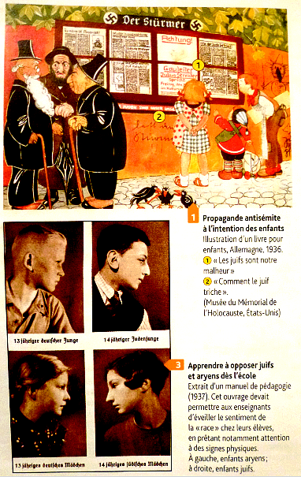
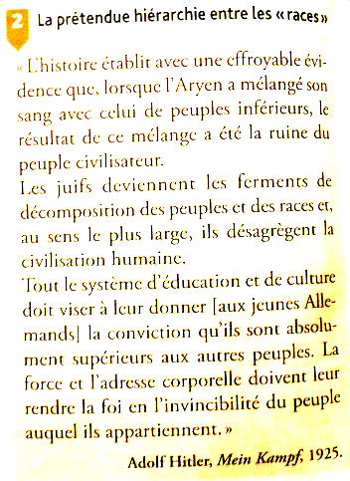
2) Une idéologie basée sur la « race » et l’antisémitisme :
Dossier p. 56/57 – Synthèse des questions 1 à 6 :
Documents :

Slide 21
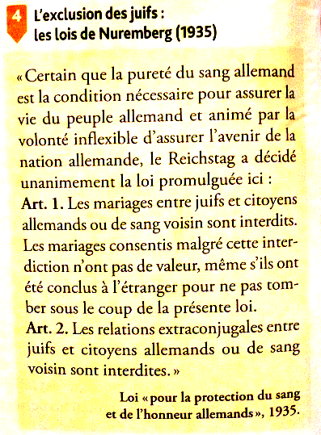
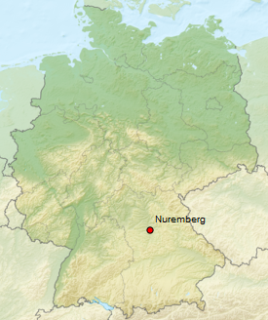
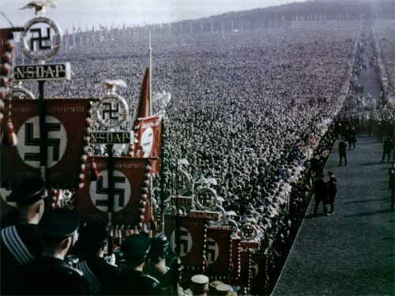
Grand rassemblement nazi pour le Congrès de Nuremberg

Slide 22
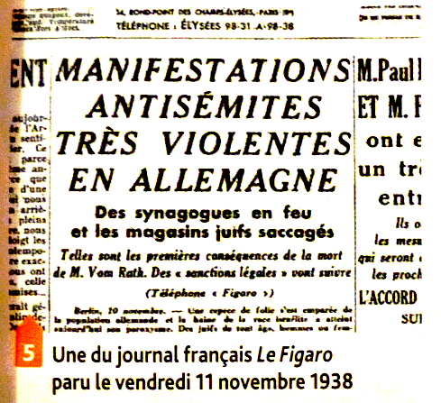
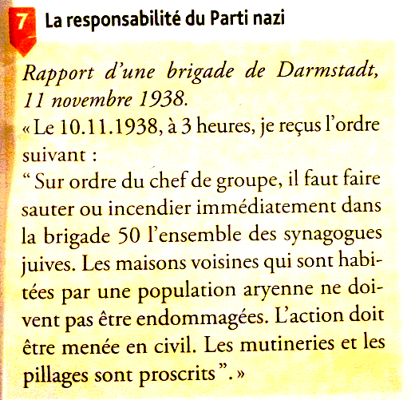
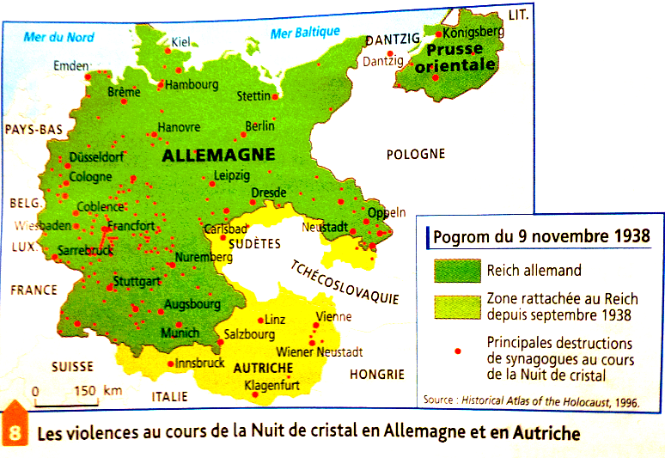

Slide 23
Je retiens :
L’idéologie du régime nazi repose sur l’antisémitisme (la haine des juifs) et une conception raciste du monde.
Pour Hitler, les Allemands sont la « race aryenne » c’est-à-dire la race supérieure. Les juifs, les malades, les handicapés, les Tziganes ou les Africains sont considérés comme des non aryens c'est-à-dire des personnes de race inférieure, à éliminer.
En 1935, par les lois de Nuremberg, Hitler exclut les juifs de la société qui deviennent la cible de violences antisémites comme lors de la Nuit de cristal du 09-10 novembre 1938.

Slide 24
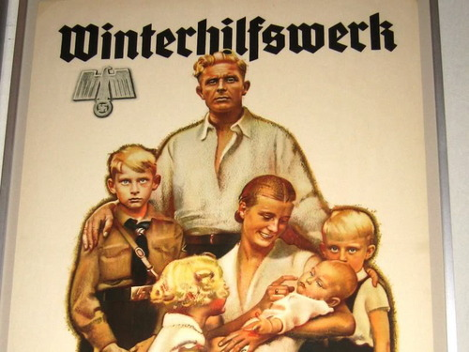
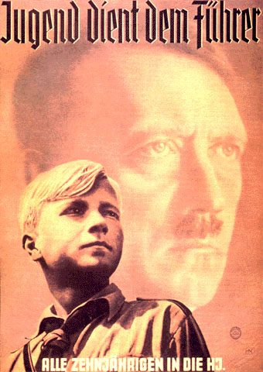
L’IDEOLOGIE DE LA RACE :
La race aryenne, « race supérieure ».

Slide 25
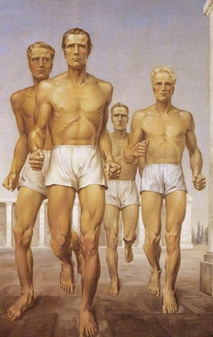
La race aryenne, « race supérieure ».
Comment l’homme aryen est-il représenté sur le tableau ?
P.49
Les Gymnastes, Allemagne, 1939
Huile sur toile de Gerhard Keil

Slide 26
3) La propagande nazie et l’éducation au nazisme de la société Allemande :
Etude d’une affiche de propagande allemande :

Slide 27
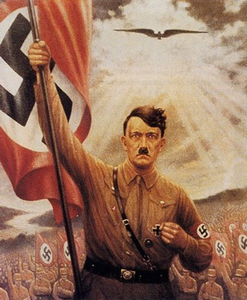

Slide 28
Doc 3 p. 57 - Q.3 :
Souvenez-vous : Embrigadement des jeunes communistes sous Lénine :
les Konsomols

Slide 29
Autre représentation de l’embrigadement de la jeunesse Allemande dans les Jeunesses Hitlériennes.

Slide 30
Je retiens :
La propagande nazie joue un rôle important dans la mise en place du régime et l’endoctrinement du peuple à l’idéologie du parti.
La jeunesse allemande est également éduquée au nazisme dans le cadre des Jeunesses hitlériennes, encadrées par des organisations nazies.

Slide 31
CONCLUSION :

Slide 32
La remilitarisation du pays par Hitler en vue de préparer la Seconde Guerre mondiale :

Slide 33
Exercice bilan sur les totalitarismes :

